Slide 1
Удивительное путешествие в мир квиллинга

Slide 2
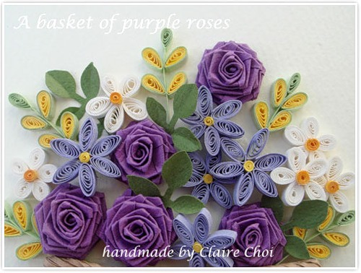
Квиллинг, бумагокручение, бумажная филигрань – искусство скручивать длинные и узкие полоски бумаги в спиральки, видоизменять их форму и составлять из полученных деталей объемные или плоскостные композиции.

Slide 3
История квиллинга
Искусство украшения витиеватыми бумажными кружками и завитками предметов интерьера и одежды известно приблизительно пятьсот лет. Первоначально бумажная филигрань украшала предметы религиозного характера.В средневековой Европе монахини создавали изящные медальоны, закручивая на кончике птичьего пера бумагу с позолоченными краями. При близком рассмотрении эти миниатюрные бумажные шедевры создавали полную иллюзию того, что они изготовлены из тонких золотых полосок. Повсеместное распространение бумаги и ее удешевление в конце XVIII- начало XIX вв. сделало квиллинг популярным видом рукоделия среди женщин, особенно в Англии. Ценительницами этого искусства считаются такие коронованные особы, как дочь Георга Элизабет, которая, говорят подарила своему врачу ширму, выполненную в технике квиллинга, королева Мария и царица Александра.

Slide 4
Бумажными завитками украшали шкатулки, сумочки для рукоделия и даже мебель.

Slide 5
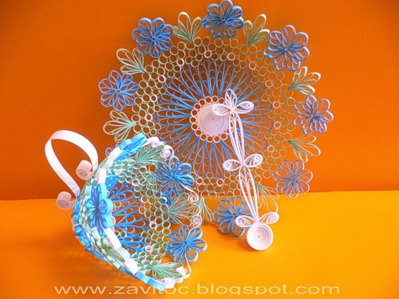
С бумагой у нас связано представление о непрочности и недолговечности. Но квиллинг опровергает это утверждение – на филигранную объёмную подставку можно поставить, к примеру, чашку или положить тяжелую книгу, и ни один завиток бумажного кружева при этом не пострадает. Можно собрать из бумажных элементов вазу для конфет и спокойно использовать её по назначению — не развалится и не сломается. В общем, квиллинг — это возможность увидеть необычные возможности обычной бумаги.

Slide 6
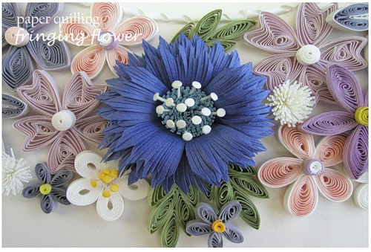
Образцы изделий в технике квиллинг

Slide 7
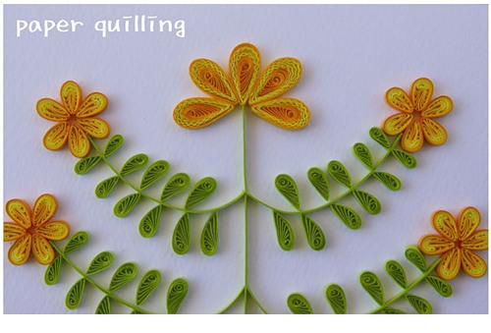

Slide 8
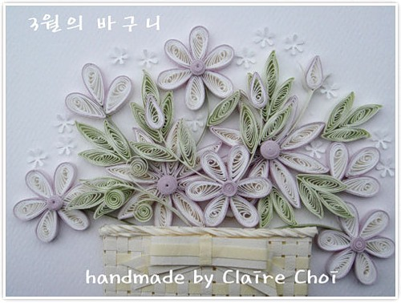

Slide 9
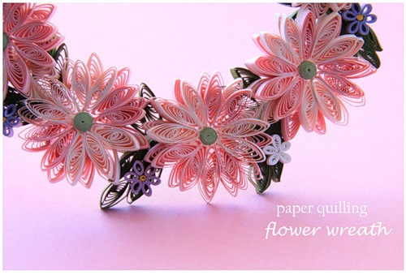

Slide 10
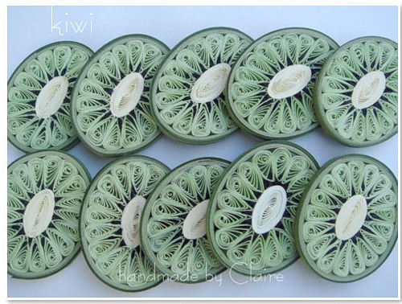
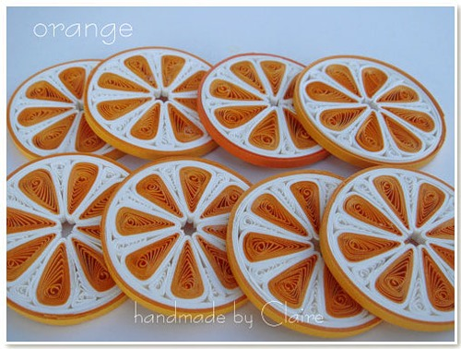
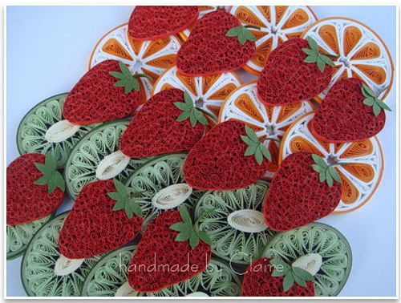
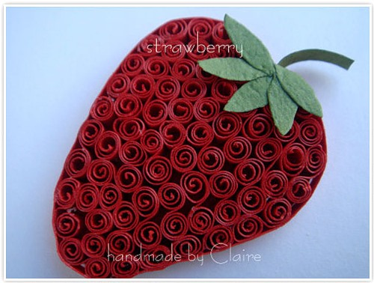

Slide 11
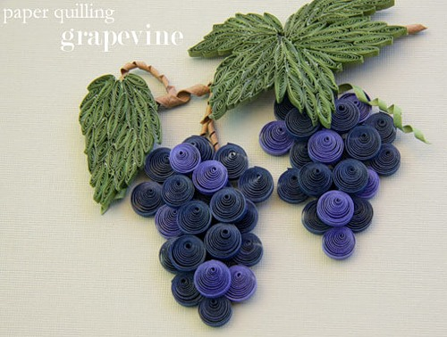

Slide 12
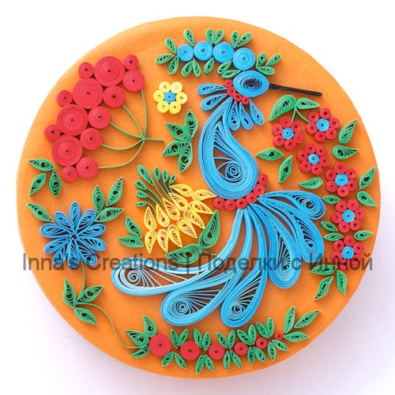

Slide 13
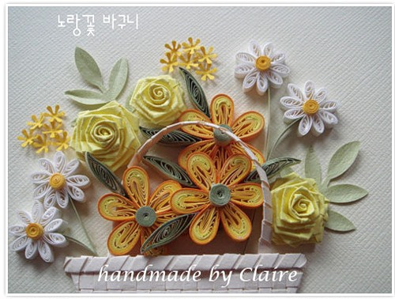

Slide 14
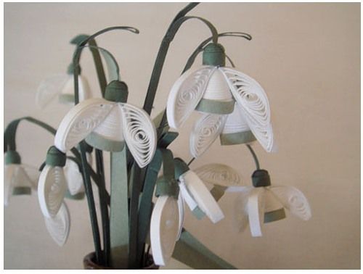

Slide 17
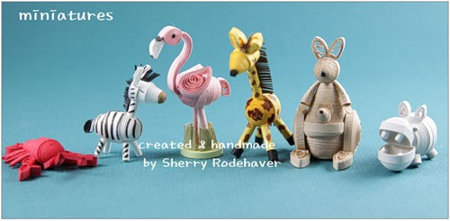

Slide 18
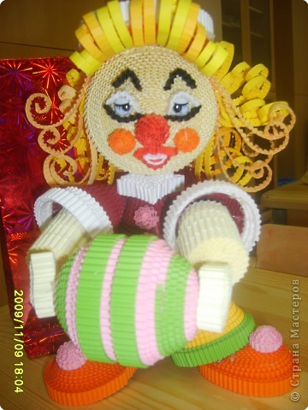
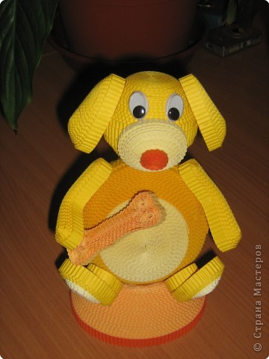

Slide 19
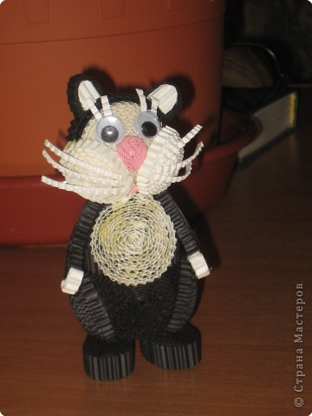
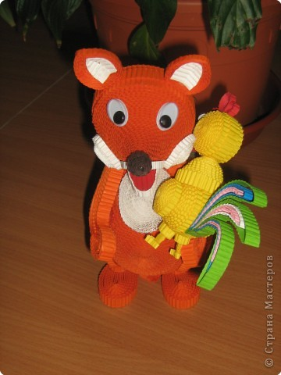

Slide 20
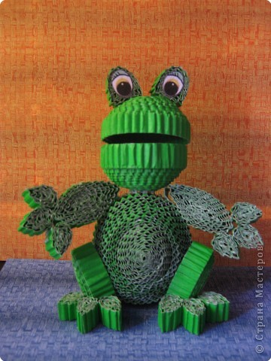
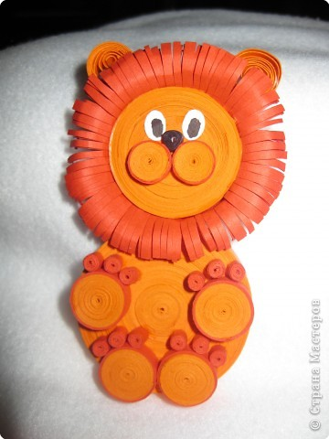

Slide 21
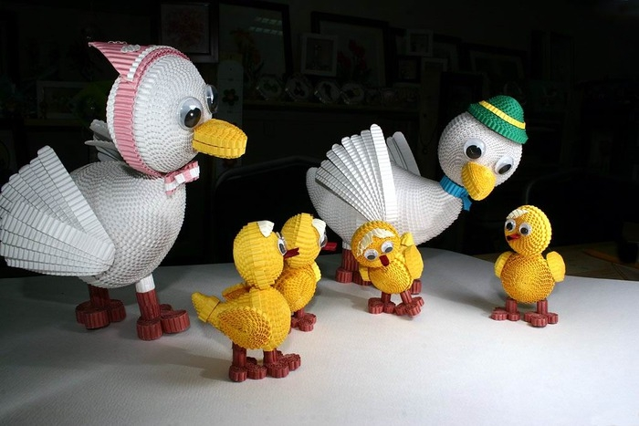

Slide 22
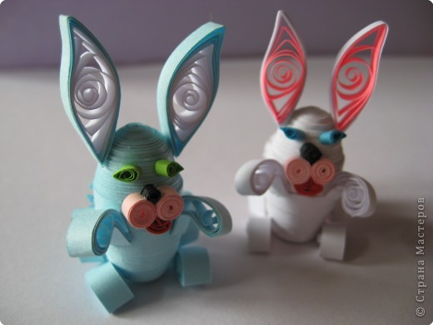
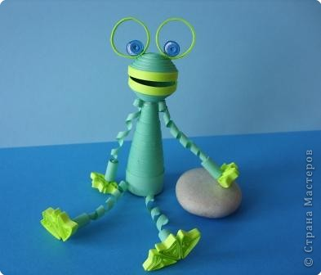

Slide 23
Основные элементы квиллинга
Все секреты и приемы для получения самых разнообразных форм, используемых в квиллинге почти всегда начинаются с простых круговых форм.Вот этот плотный кружочек скрученный из полоски бумаги называется ролом, а уже из ролов делаются основные формы элементов квиллинга.

Slide 24
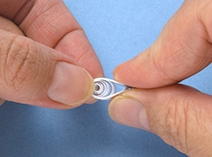
Свободная спираль
Скрутите ленту, снимите спираль с иглы и, прежде чем приклеить конец, дайте ей раскрутиться.
Капля
Сделайте свободную спираль и сожмите её с одной стороны, чтобы она приобрела форму капли;

Slide 25
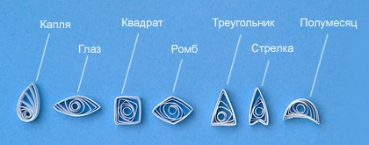
Глаз - сделайте свободную спираль и сожмите противоположные стороны, придав ей форму глаза:
Квадрат - сделайте глаз и сожмите 2 уголка так, чтобы получился квадрат;
Ромб – сделайте глаз и сожмите оба уголка, чтобы придать заготовке форму ромба;
Треугольник - сделайте свободную спираль и сожмите её в трёх местах, чтобы получился треугольник.
Стрелка - сделайте свободную спираль, сожмите ее в виде треугольника. Два угла прижмите друг к другу.
Полумесяц - сделайте свободную спираль сожмите два угла и загните заготовку в виде полумесяца.

Slide 26
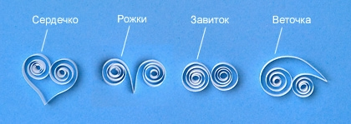

Slide 27
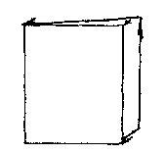
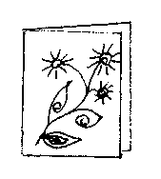
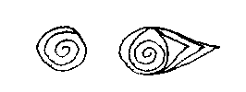
Технологическая карта
«Изготовление открытки в технике квиллинг»
№ п/п | Последовательность выполнения операций | Иллюстрация | Инструменты и материалы
1 | Сложить вдвое лист двустороннего цветного картона. |  | Карты, линейка, ножницы.
2 | Наметить контуры рисунка на титульном листе открытки. |  | Карандаш, карты
3 | Выполнить элементы квиллинга |  | Зубочитска, цветная бумага, клей, ножницы
4 | Наклеить бумажные завитки по контуру рисунка на титульный лист открытки. | См. п.2 | Клей, заготовка открытки, кисть для клея, пинцет

Slide 28
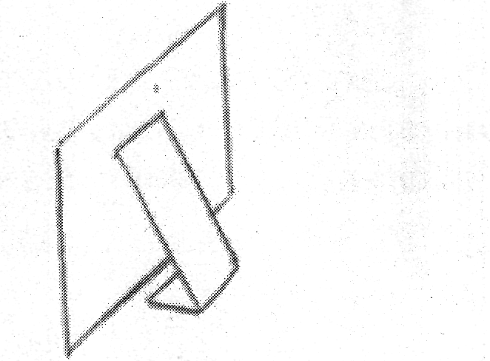
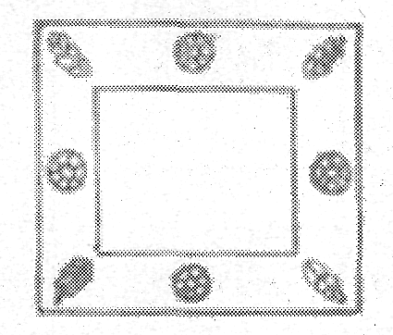
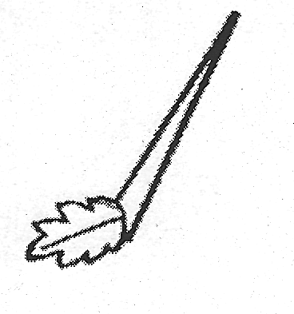
ТЕХНОЛОГИЧЕСКАЯ КАРТА. Изготовление рамки для фотографий в технике квиллинг
№ п\п | Последовательность выполнения работ | Эскиз | Последовательность выполнения работ
 | Подготовить рамку -опору из картона |  | Картон,ножницы
 | Склеить верхнюю и нижнюю детали рамки по внешнему контуру |  | Детали рамки, клей, кисть для клея
 | Приклеить опору рамки к нижней части рамки |  | Рамка опора, клей, кисть для клея
 | Выполнить элементы бумажной филиграни |  | Зубочистка, цветная бумага, клей ПВА, кисть, ножницы
 | На верхней детали рамки выложить рисунок из элементов бумажной филиграни |  | Рамка, Элементы бумажной филиграни
 | В соответствии с рисунком мозаики наклеить элементы квиллинга, аккуратно смазав клеем нижнюю сторону деталей |  | Рамка, элементы квиллинга, клей, кисть для клея

Slide 29
Правила работы с клеевыми материалами
Операция склеивания требует соблюдения следующих правил.
Клеем следует намазывать более тонкий материал.
Намазывание клеем и приглаживание материала следует начинать с середины.
Направление волокон бумаги при склеивании должно быть параллельно длинной стороне детали.
Склеиваемые детали при необходимости помещают под пресс.
Инструктаж по правилам безопасной работы с клеями.
1 .Избегать попадания клея на кожу.
2.Нельзя работать с клеями типа БФ, «Момент» вблизи источников тепла.
3.При склеивании необходимо накрыть рабочую поверхность клеенкой.
4.Нельзя подносить банки с клеем близко к лицу. Нельзя вдыхать пары клея. Это может отразиться на состоянии здоровья.
5.После выполнения по склеиванию тщательно вымыть руки с мылом, а также промыть инструменты, которыми пользовались для нанесения клея.

